Slide 1


Slide 2


Slide 3


Modelo de Intervención Integral COVID- 19
Estrategia de Vacunación contra
COVID-19 en el Distrito Metropolitano de Quito

Slide 4
Estrategia de vacunación contra COVID-19 en el DMQ
1
2
Conducción y
coordinación
Planificación
Logística y distribución
Aplicación
4
3

Slide 5
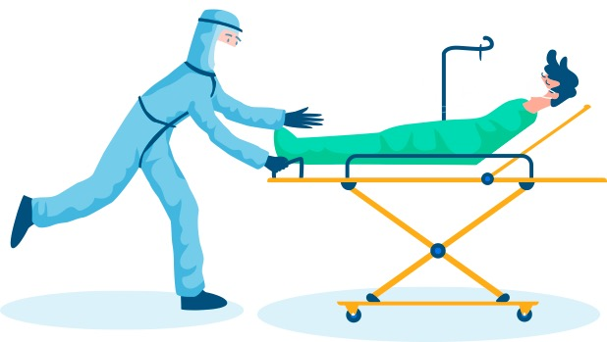
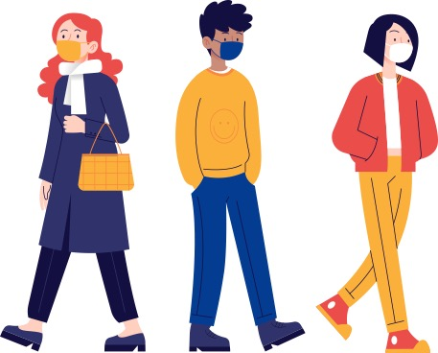

Propósitos
Realizar prevención primaria
Reducir los casos, las hospitalizaciones y las muertes.
Restablecer de manera gradual una nueva normalidad.
.
Principios: gratuidad – justicia sanitaria

Slide 6

Objetivos de la vacunación
Proteger a los trabajadores de primera línea y de sectores estratégicos.
Reducir el riesgo de muerte y de casos graves.
Reducir la velocidad de transmisión.
Reducir el impacto de la epidemia en población con vulnerabilidad social.
Reactivar las actividades productivas a la normalidad prepandemia.
Retornar a clases presenciales.
Volver a la normalidad.

Slide 7
Centros de vacunación en el DMQ: 21 centros
3
Unidades Metropolitanas de Salud
5
Unidades educativas
1
CAT
Quito Solidario
6
Administraciones Zonales
6
Casas Somos

Slide 8
Proceso de vacunación
3
RECEPCIÓN Y
VERIFICACIÓN
1
PREVALORACIÓN
Y ESPERA
2
INFORMACIÓN
4
TOMA DE
SIGNOS VITALES
5
VACUNACIÓN
6
OBSERVACIÓN
7
ALTA
30 BRIGADAS DE VACUNACIÓN
2 JORNADAS 7H00 a 21H00

Slide 9
Logística de distribución
Coordinación con Seguridad
Policía Nacional
Transporte
Transporte de personal
2 grupos de agentes de seguridad
5 agentes por jornada
10 al día
      40 vehículos de transporte logístico
      (2 por cada centro de vacunación)
      21 busetas de trasporte (AM y PM)
Solicitud de patrullaje en la zona, previa notificación del lugar
Atención para emergencias
Transporte para traslado de pacientes
      5 ambulancias tipo UCI, 1 ambulancia por cada 5 centros de vacunación
      21 busetas para traslado de pacientes

Slide 10
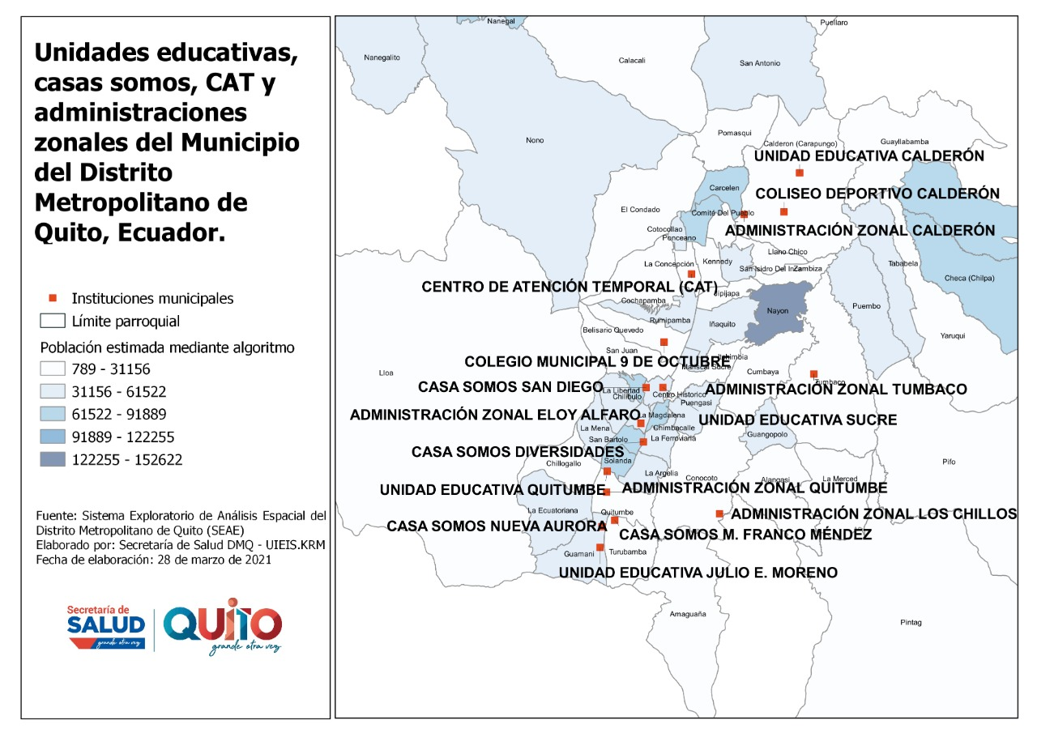

Slide 11
Coordinación estratégica
Administraciones
Zonales
Empresas
Metropolitanas
Secretarías
Agencias
Calderón
Eloy Alfaro
Eugenio Espejo
Los Chillos
La Delicia
Manuela Sáenz
Quitumbe
Tumbaco
Turística La Mariscal
Agua Potable
EMASEO
Gestión Integral de Residuos Sólidos
Quito Turismo
Logística para la Seguridad
Servicios Aeroportuarios
Comunicación
Coordinación Territorial y Participación
Educación
Desarrollo Productivo y Competitividad
Inclusión Social
Movilidad
Planificación
Seguridad y Gobernabilidad
Metropolitana de Tránsito
Metropolitana de Control
Metropolitana de Promoción
Económica CONQUITO
Coordinación Distrital del Comercio
Otras dependencias
Patronato Municipal San José
Quito Honesto

Slide 12
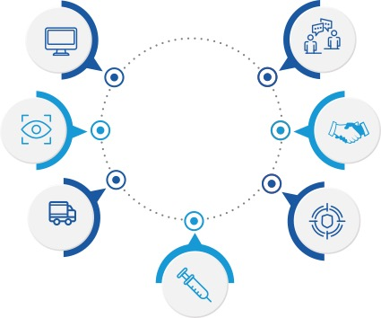
Operativización del sistema
Plataforma informática
y registro
      Comunicación:
      medios de comunicación.
      Participación ciudadana e identificación
      de población a ser vacunada,
      coordinación de comités de vigilancia.
Farmacovigilancia
Coordinación General
      Logística: transporte, insumos, medicamentos (Gestor de riesgos).
      Seguridad: coordina policía, agentes de control.
      Asistente de la Coordinación de vacunación

Slide 13
Metas de vacunación
3 200 000
      1 600 000
DOSIS
PERSONAS
5 MESES
21 CENTROS
      DIARIO
      20 000 vacunas aplicadas
      MENSUAL
      600 000 vacunas aplicadas
      737 profesionales de la salud
      involucrados en la estrategia de vacunación.
      Procesos logísticos, informáticos y servicios activados.

Slide 14
PRESUPUESTO PROCESO VACUNACIÓN 21 PUNTOS.
      1 600 000
CIUDADANOS
Personal
Dispositivos médicos
Tecnologías, desechos, limpieza y movilización
Tecnología, desechos
737
Profesionales Médicos
USD 8 526 311,44
USD
1 444 421,98
USD
1 344 516,88
PRESUPUESTO TOTAL: USD 11 315 250,30

Slide 15
Personal que interviene
 | SÁBADO 13 MARZO | LUNES 22 MARZO |  | MARTES 23 MARZO |  |  | LUNES 29 MARZO | MARTES 30 MARZO | MIÉRCOLES 31 DE MARZO
TALENTO HUMANO | CAT | SAN MARCOS | CAT | QUITUMBE | LOS CHILLOS | TUMBACO | CAT | CAT | CAT
Médicos | 4 | 5 | 10 | 10 | 5 | 5 | 20 | 20 | 20
Enfermeras | 6 | 5 | 10 | 10 | 5 | 5 | 20 | 20 | 20
Auxiliares de enfermería | 6 | 5 | 9 | 9 | 5 | 5 | 9 | 9 | 9
Supervisores | 8 | 1 | 1 | 2 | 1 | 1 | 5 | 5 | 5
Comunicador | 1 | 1 | 1 | 1 | 1 | 1 | 1 | 1 | 1
Promotores (SIPAQ, ,PREMAQ, URBANIMAL, PATRONATO) |  |  |  |  |  |  | 40 | 40 | 40
Logística brigadas comunitarias | 5 | 1 | 1 | 2 | 1 | 1 | 5 | 5 | 5
Personal instituciones municipales: AMC, Seguridad, agentes de control, militares, bomberos, Secretaría de Educación, AZ La Delicia, Patronato, Planificación, EMAAP. |  |  |  |  |  |  |  |  | 5
30 18 32 34 18 18 100 100 105

Slide 16
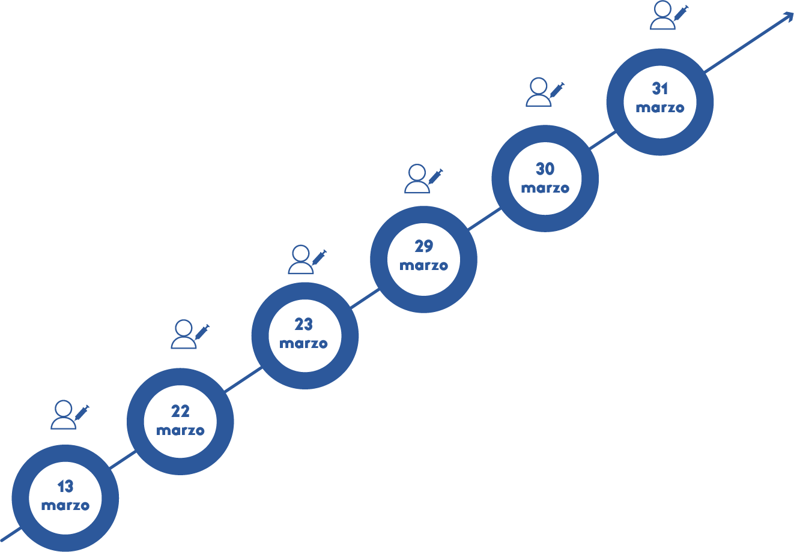
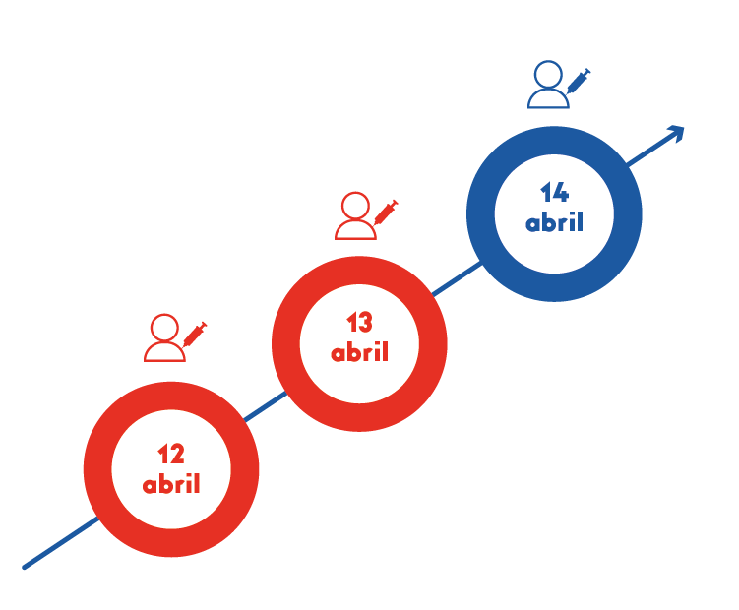
Total de vacunados en primera
y segunda dosis
CAT690
CAT
715
UNIDAD
EDUCATIVA
QUITUMBE
1 050
CEAM TUMBACO
498
CEAM
LOS CHILLOS
498
QUITUMBE
978
LOS CHILLOS
438
TUMBACO
498
CAT
720
COLEGIO
BENALCÁZAR
1 064
SAN MARCOS
500
CAT
438
CAT
1 056
CASA SOMOS
498
Total de vacunados
(PRIMERA DOSIS)
CAT
438
7 203
Total de vacunados
(SEGUNDA DOSIS)
3 600

